Slide 1
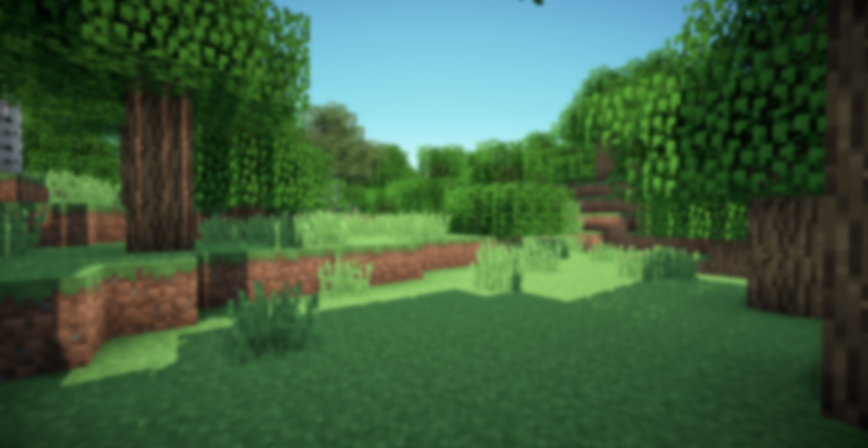
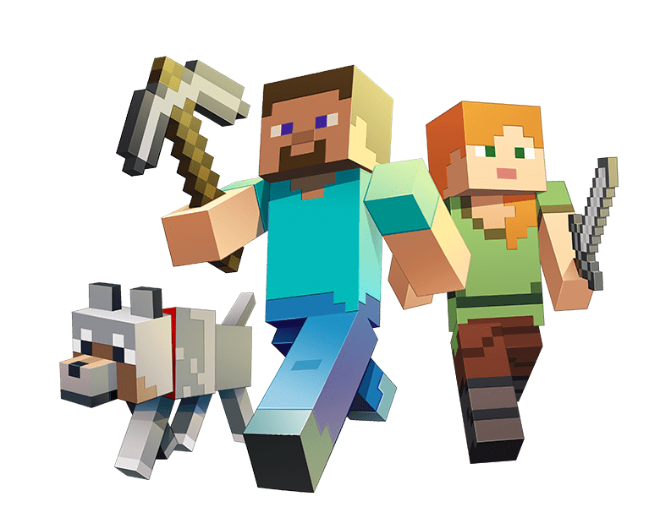
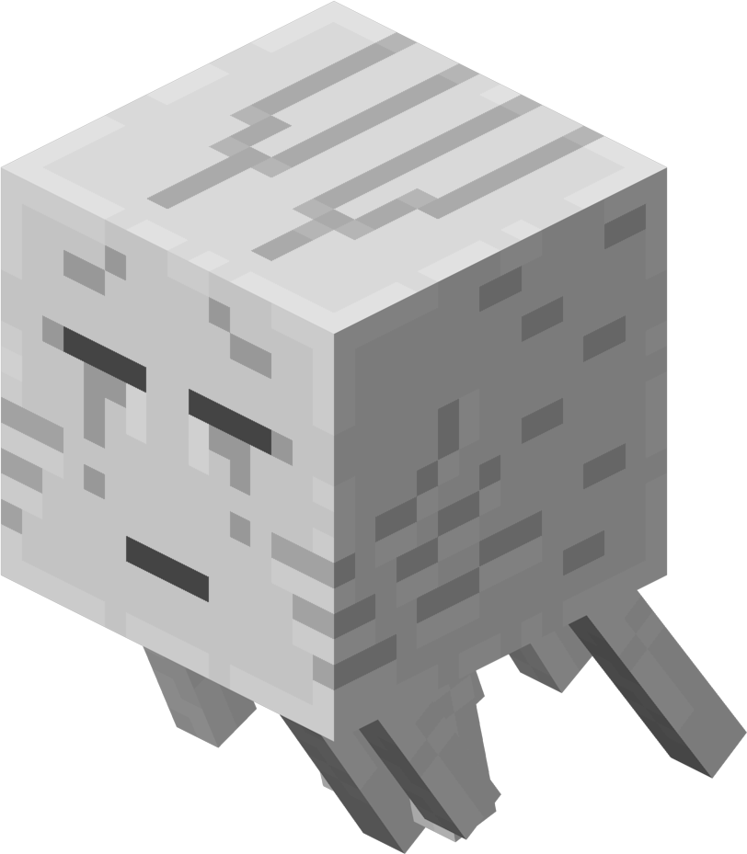
Service national
DOMAINE DE LA MATHÉMATIQUE,
DE LA SCIENCE ET TECHNOLOGIE
Minecraft en maths selon différentes intentions
Mathieu Thibault
Stéphanie Rioux
mathieu.thibault@uqo.ca
stephanie.rioux@recit.qc.ca
Cette recherche est financée par le FRQSC - Engagement

Slide 2
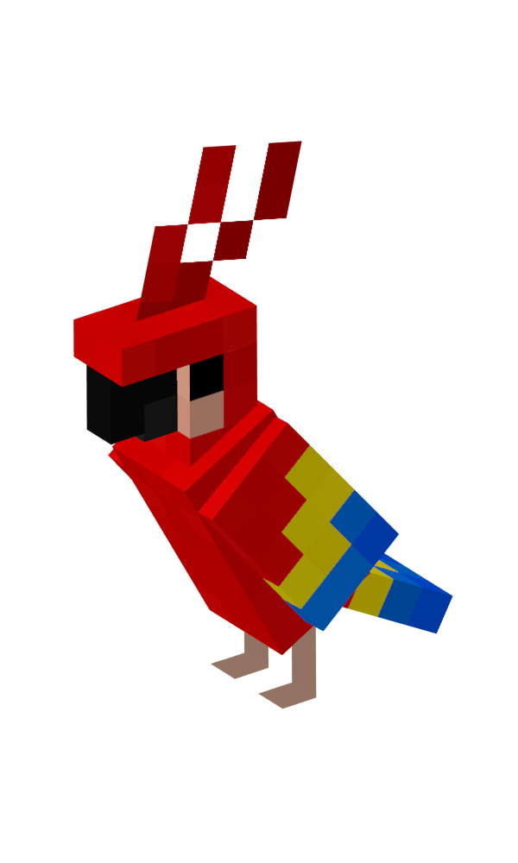
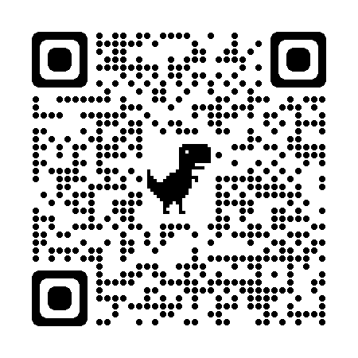
recitmst.qc.ca/minecraft090524
Aide-mémoire pour débuter avec Minecraft
Lien pour télécharger Minecraft selon votre appareil.
Minecraft en maths selon différentes intentions

Slide 3
Loading……
Cette présentation, recitmst.qc.ca/minecraft26102023 du RÉCIT MST est mise à disposition, sauf exception, selon les termes de la Licence CC.

Slide 4
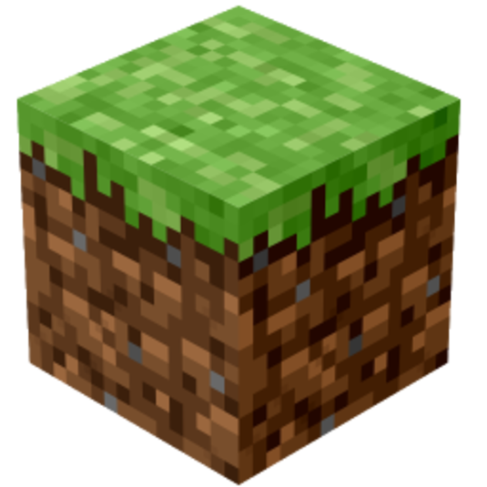
Plan de l’atelier
Qu’est-ce que Minecraft Education?
3 intentions didactiques
Référentiel d’intervention en maths (RIM)
Exploration de 3 tâches
Projet de recherche
Ressources et conclusion
Notes:
Répartition du temps
Accueil et introduction (2 min.)
3 intentions didactiques (5 min.)
Référentiel d’intervention en maths (RIM) (3 min.)
Exploration de 3 tâches (10 min.)
Projet de recherche (3 min.)
Ressources et conclusion (2 min.)
*5 minutes de questions

Slide 5
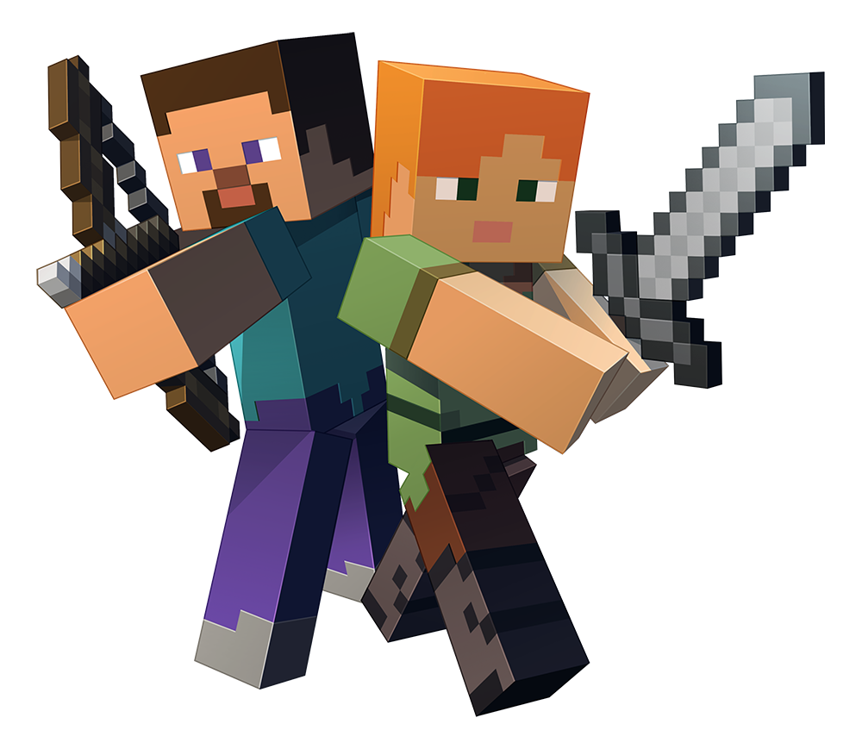
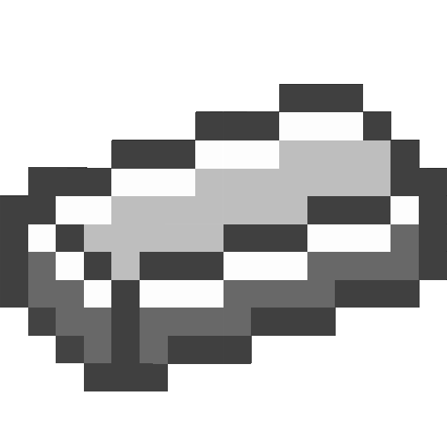
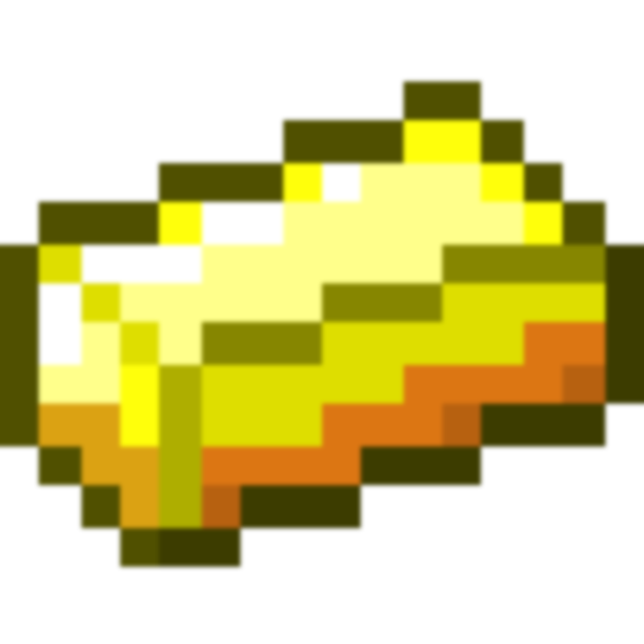
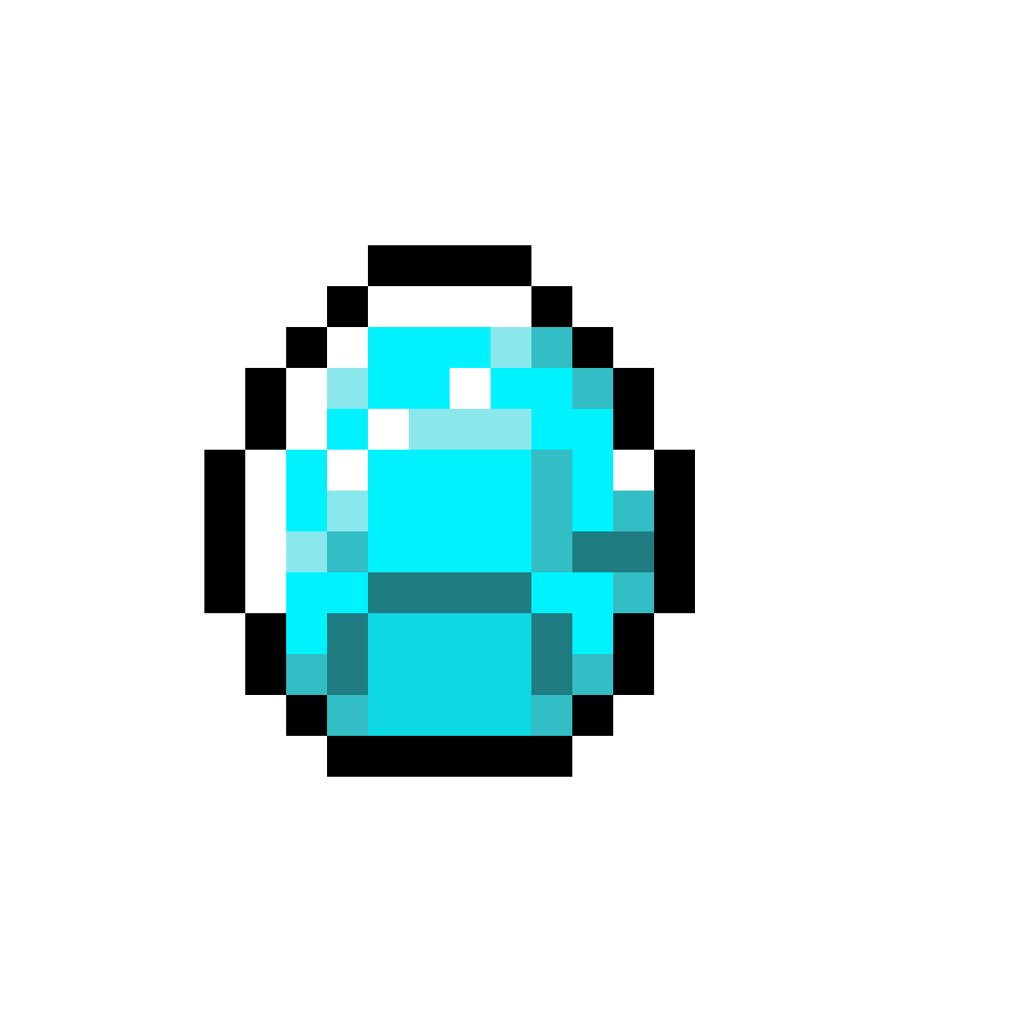
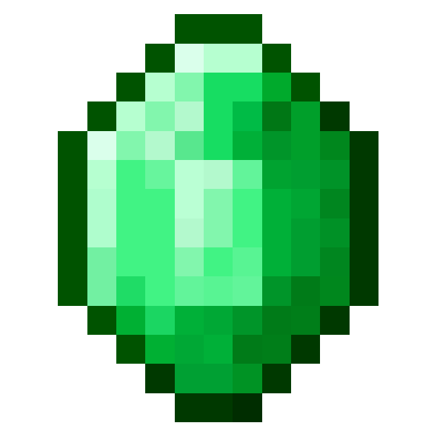
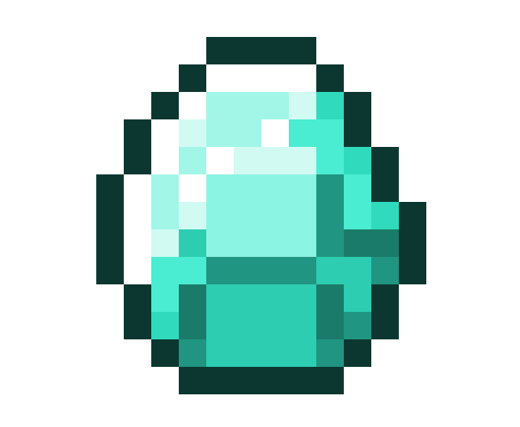
3 intentions didactiques
Exploration
Application
Création
En résumé
Tâche qui soutient l’apprentissage d’un nouveau concept
Amorce (causeries mathématiques)
Outil de manipulation
Exploration, observation, analyse et généralisation
Approche inductive

Slide 6
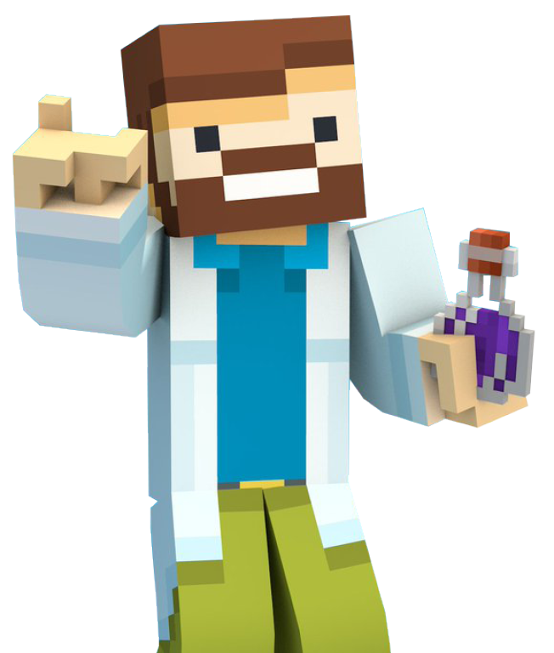
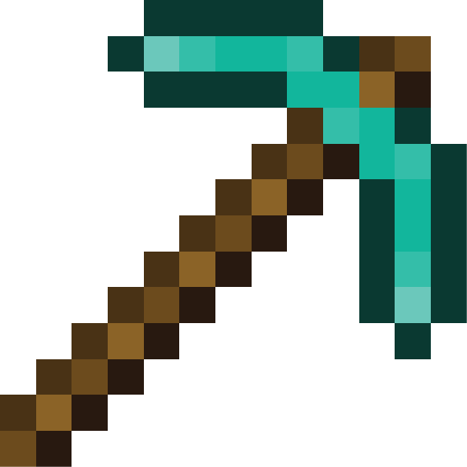
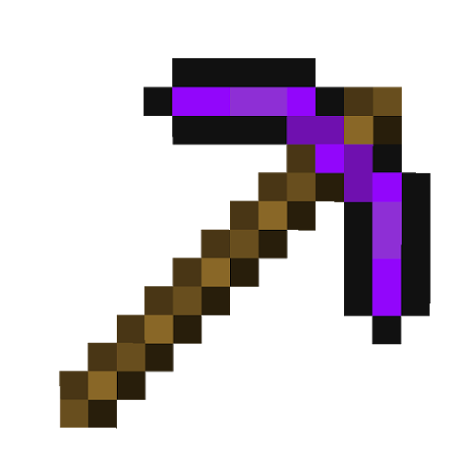
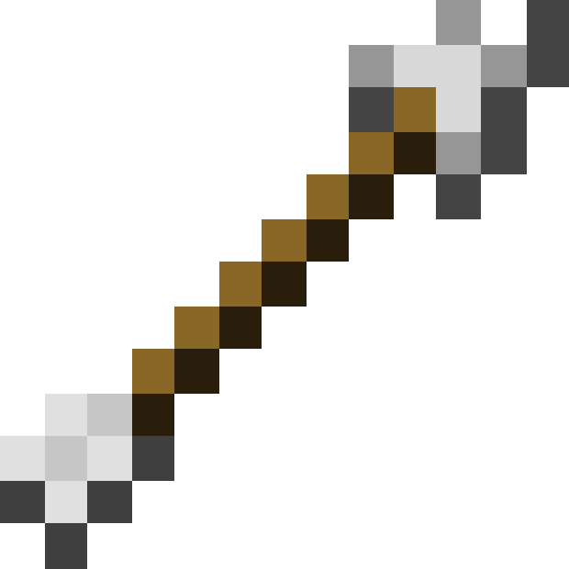
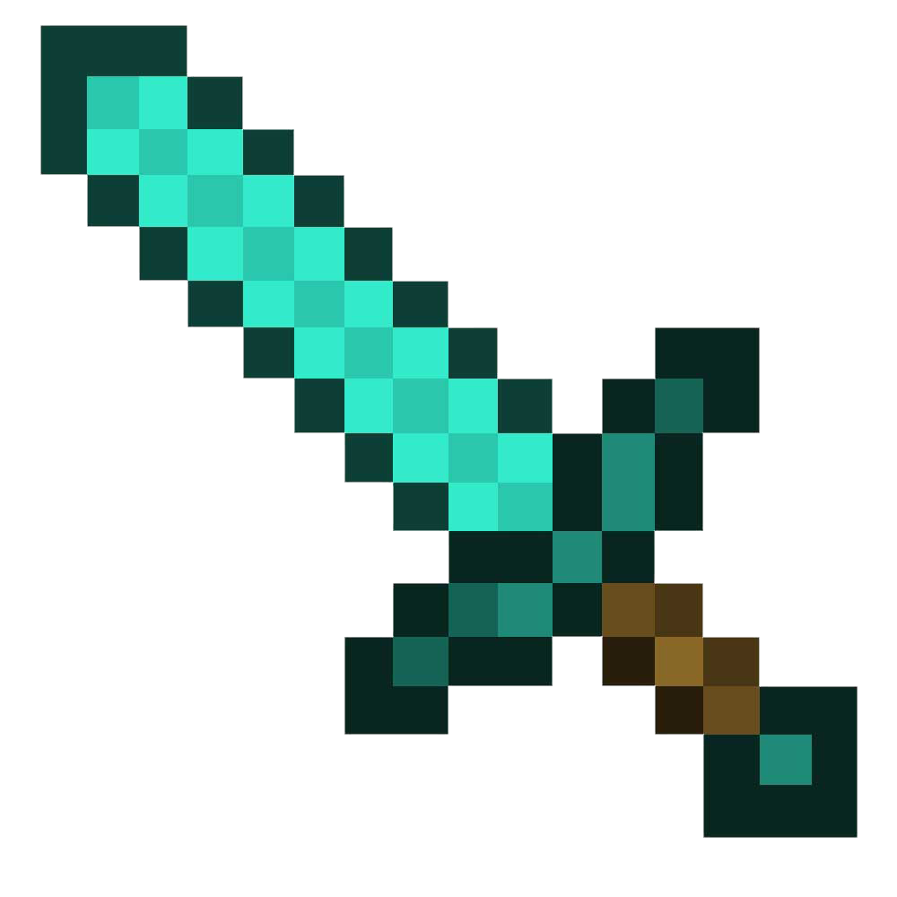
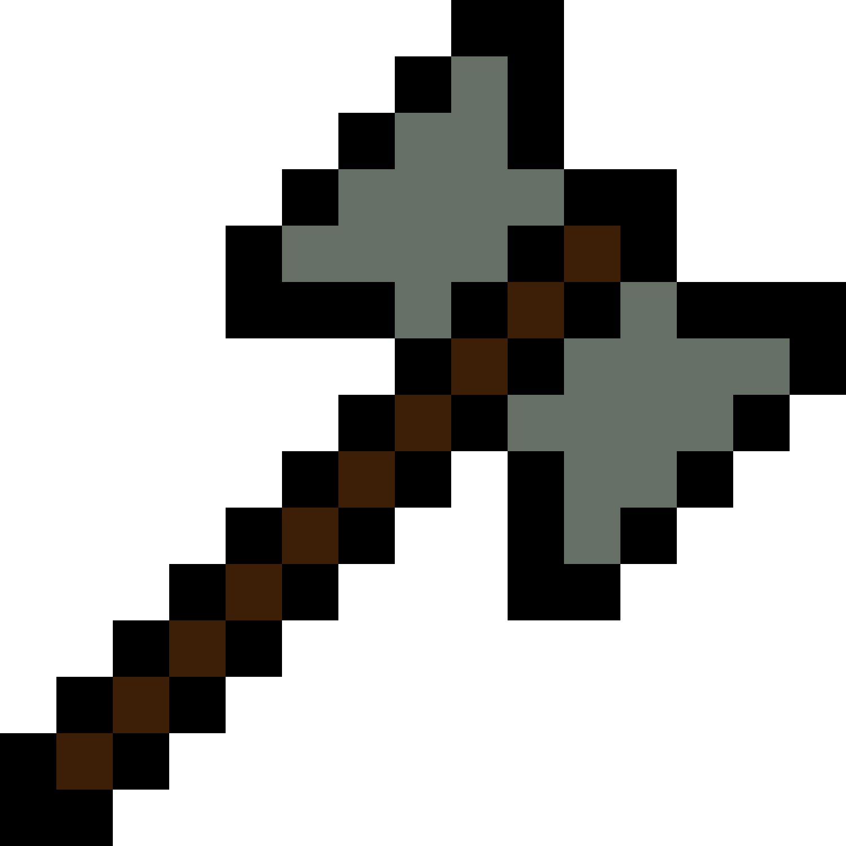
3 intentions didactiques
Exploration
Application
Création
En résumé
Tâche qui vise la mobilisation de concepts et processus appris
Consolidation de la compréhension
Validation
Flexibilité et fluidité
Plus présente en classe

Slide 7
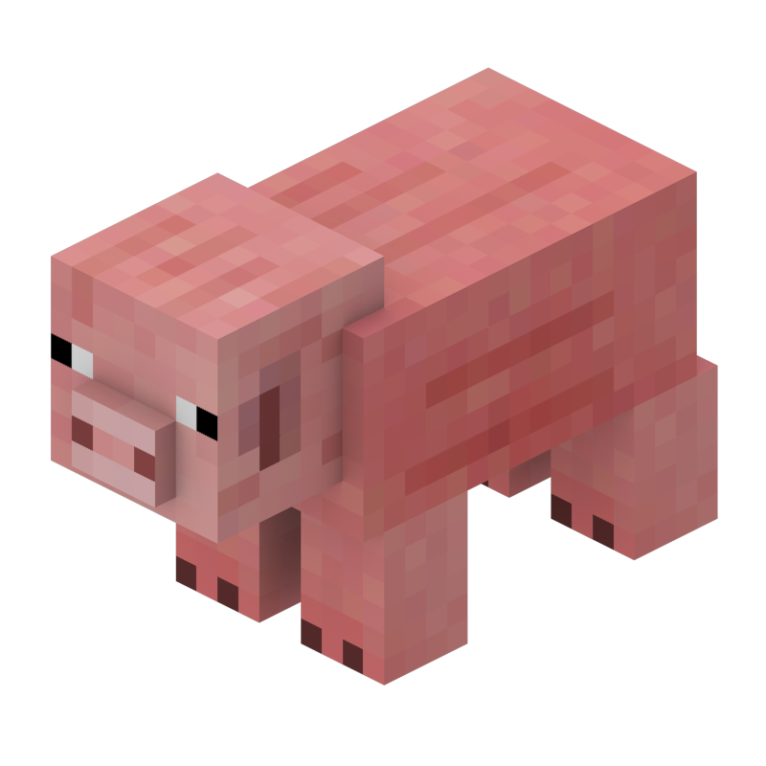
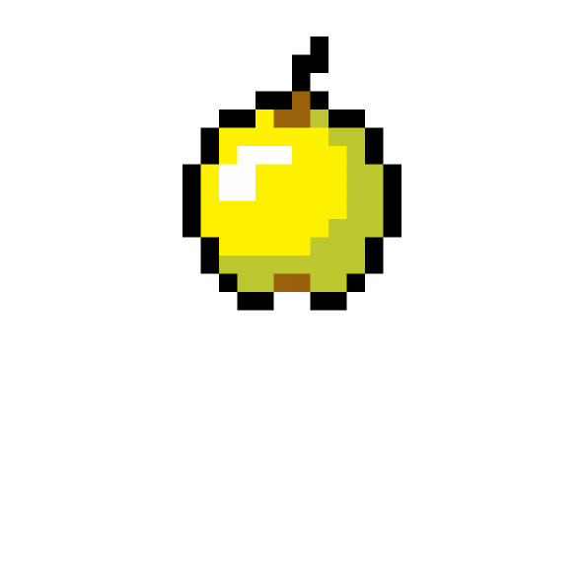
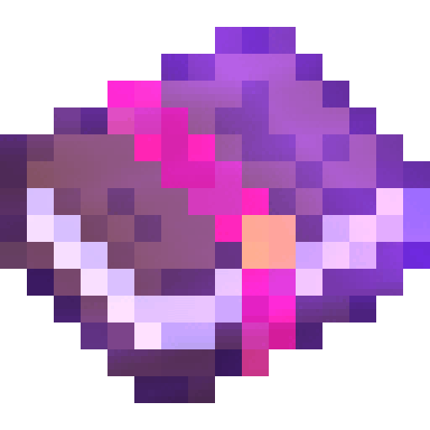
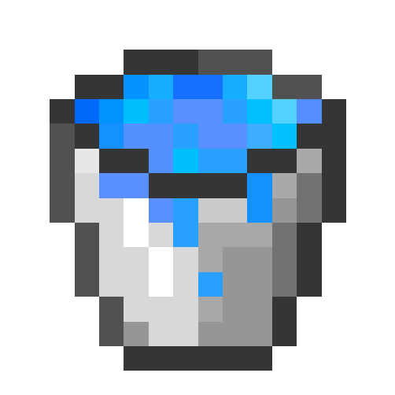
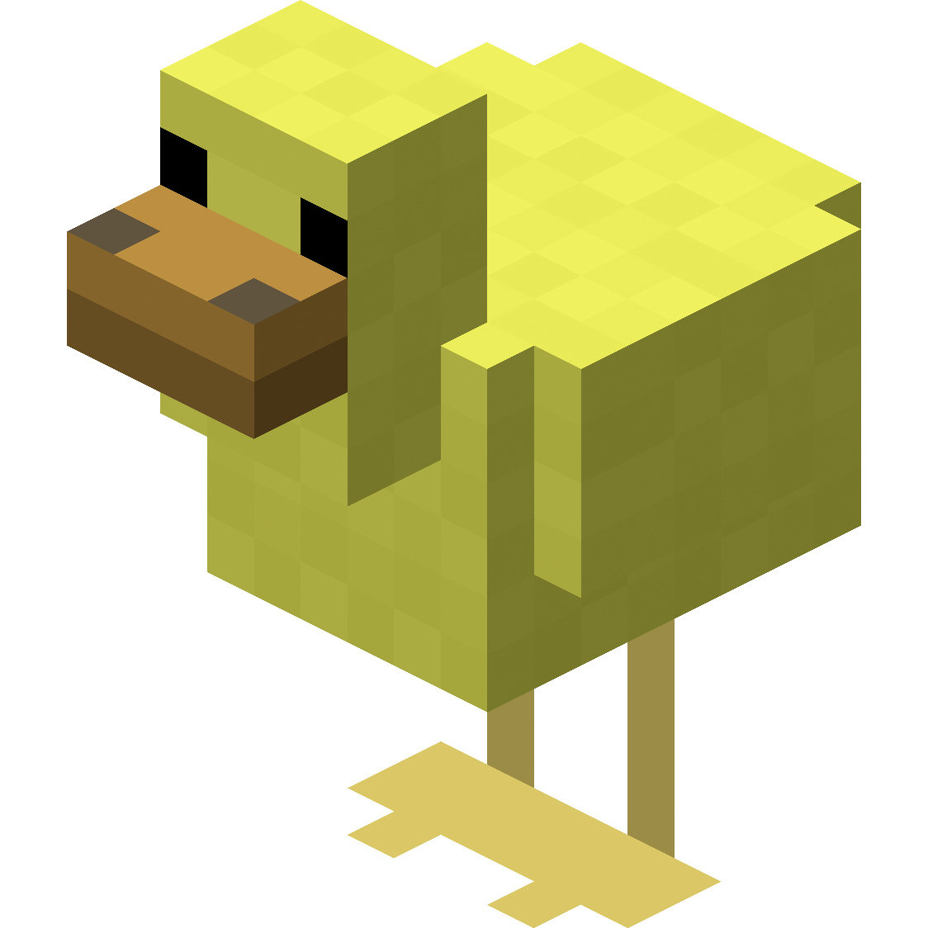
3 intentions didactiques
Exploration
Application
Création
En résumé
Tâches créatives, complexes et ouvertes
L’élève est amené à construire un produit, une solution ou une création unique
Certaine quantité de contraintes mathématiques
Différentes créations et solutions
Pour plus de détails, voir cette section du site «Apprendre et évaluer autrement en mathématique»

Slide 8
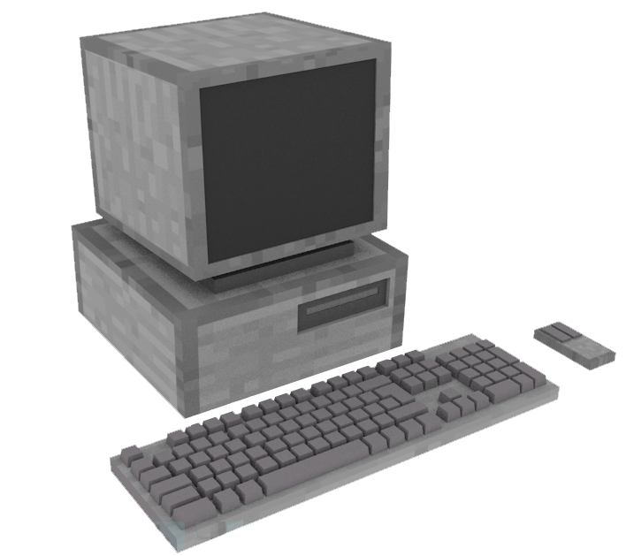
3 intentions didactiques
Exploration
Application
Création
En résumé
Importance de réfléchir à l'intention didactique ciblée... et de varier à l'occasion
Idée de progression (plus sécurisant de commencer en application)
Et vous ?

Slide 9
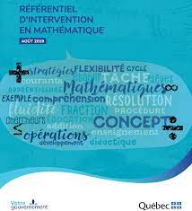
Résoudre selon les 3 intentions du RIM
1.PAR
2.POUR
3.RP pour RP
Apprendre en mathématiques PAR la résolution de problème
Vise l’apprentissage de nouveaux concepts mathématiques
Tâches d’exploration/découverte, tâches créatives

Slide 10
Résoudre selon les 3 intentions du RIM
1.PAR
2.POUR
3.RP pour RP
Apprendre en mathématiques POUR la résolution de problème
Vise la mobilisation de concepts et processus mathématiques appris
Tâches d’application et de consolidation

Slide 11
Résoudre selon les 3 intentions du RIM
1.PAR
2.POUR
3.RP pour RP
Résoudre des problèmes pour apprendre à résoudre des problèmes
Vise le développement de stratégies cognitives et métacognitives au service de la résolution de problèmes
Tous les types de tâches

Slide 12
Exploration
C’est le temps
d’explorer 3 tâches
Quelles intentions?
Quel potentiel?

Slide 13
Tâche 1
À la campagne !
PEPPIT
Monde à télécharger
Création d’élève
Page de l’autoformation

Slide 14
Tâche 2
L’aire des solides
Monde à télécharger
Page de l’autoformation

Slide 15
Tâche 3
Jeux Olympiques d’été
Document de consignes
Conception d’éleve

Slide 16
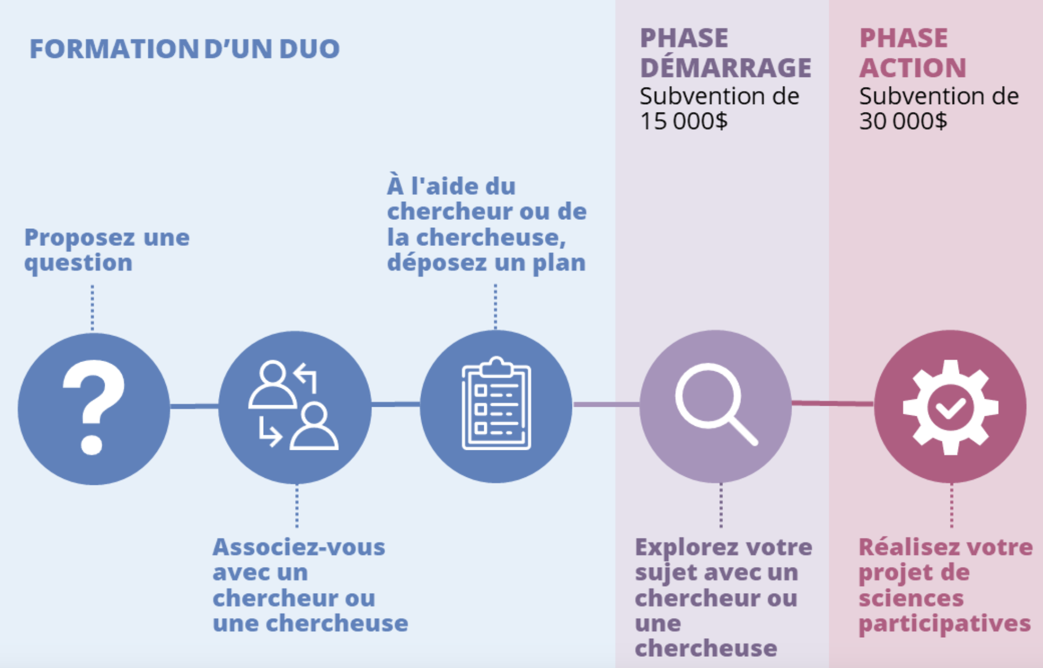
Projet de recherche
Programme Engagement

Slide 17
Projet de recherche : Avantages et défis de l’usage de Minecraft Education dans l’enseignement-apprentissage des mathématiques
Année de démarrage de la recherche participative
Travail de synthèse des connaissances
Rencontres de travail avec des 8 enseignant(e)s et 6 CP (1 journée et 4 demi-journées)
Collecte de données en avril/mai 2024, dans 10 classes de 4e primaire (9-10 ans) à 2e secondaire (13-14 ans)

Slide 18
Plusieurs avantages et quelques défis pédagogiques (à ce jour)
Avantages pédagogiques
Enfants voient que des concepts mathématiques peuvent s’appliquer dans d’autres domaines scolaires (Jensen et Hanghøj, 2020)
Échange de connaissances entre les enfants qui connaissent bien Minecraft et ceux qui sont habiles en mathématiques (Jensen et Hanghøj, 2020)
Logiciel déjà connu des enfants afin de les rejoindre plus facilement (Nebel et al., 2016)
Reproduire à peu près n’importe quel objet ou forme, ce qui favorise la création (Nebel et al., 2016)
Augmente la motivation d’explorer un sujet (Bayliss, 2012)
Élèves autistes ont une interaction positive avec leur enseignant, en leur laissant exprimer leurs intérêts (Petrov, 2014)
Défis pédagogiques
Expertise n’est pas nécessairement développée chez les enseignants (Gregory et al., 2013, cité dans Nebel et al., 2016)
Idées pré-existantes des joueurs expérimentés peuvent demeurer même quand l’environnement les contredit (De Jong, 2006 cité dans Nebel et al., 2016)
Joueurs expérimentés peuvent rester dans leur manière habituelle d’agir, sans tester de nouvelles hypothèses (Dahlskog, 2012 cité dans Nebel et al., 2016)
Joueurs expérimentés peuvent aussi dominer dans des scénarios compétitifs et même collaboratifs (Hanghøj et al., 2014; Marklund et al., 2013, cités dans Nebel et al., 2016)

Slide 19
De rares avantages et défis didactiques (à ce jour)
Avantages didactiques
Donne du sens à différents concepts mathématiques (Jensen et Hanghøj, 2020) en géométrie (Herold, 2015; Kim et Park, 2018) en algèbre (Kim et Park, 2018; Moore, 2018)
Soutient le développement d’habiletés spatiales (Förster, 2012; Floyd, 2016; Garskof, 2014; Koroglu et Yildiz, 2021)
Élèves voient que les formules ne sont pas simplement quelque chose à mémoriser, mais sont liées à des objets et des expériences concrètes (Moore, 2018 cité dans Baek et al., 2020)
Défis didactiques
Limite les fonctionnalités dû à la forme cubique des blocs (Koroglu et Yildiz, 2021; Nebel, Schneider et Rey, 2016)
Limite les fonctionnalités dû à la taille des blocs (Koroglu et Yildiz, 2021)
Autres avantages et défis didactiques potentiels… en développement!

Slide 20
Ressources: CAMPUS RÉCIT
L’autoformation
« Minecraft Education en MST » du Campus RÉCIT permet d’en apprendre davantage sur la plateforme et donne accès à de multiples ressources en mathématique et en science et technologie.

Slide 21
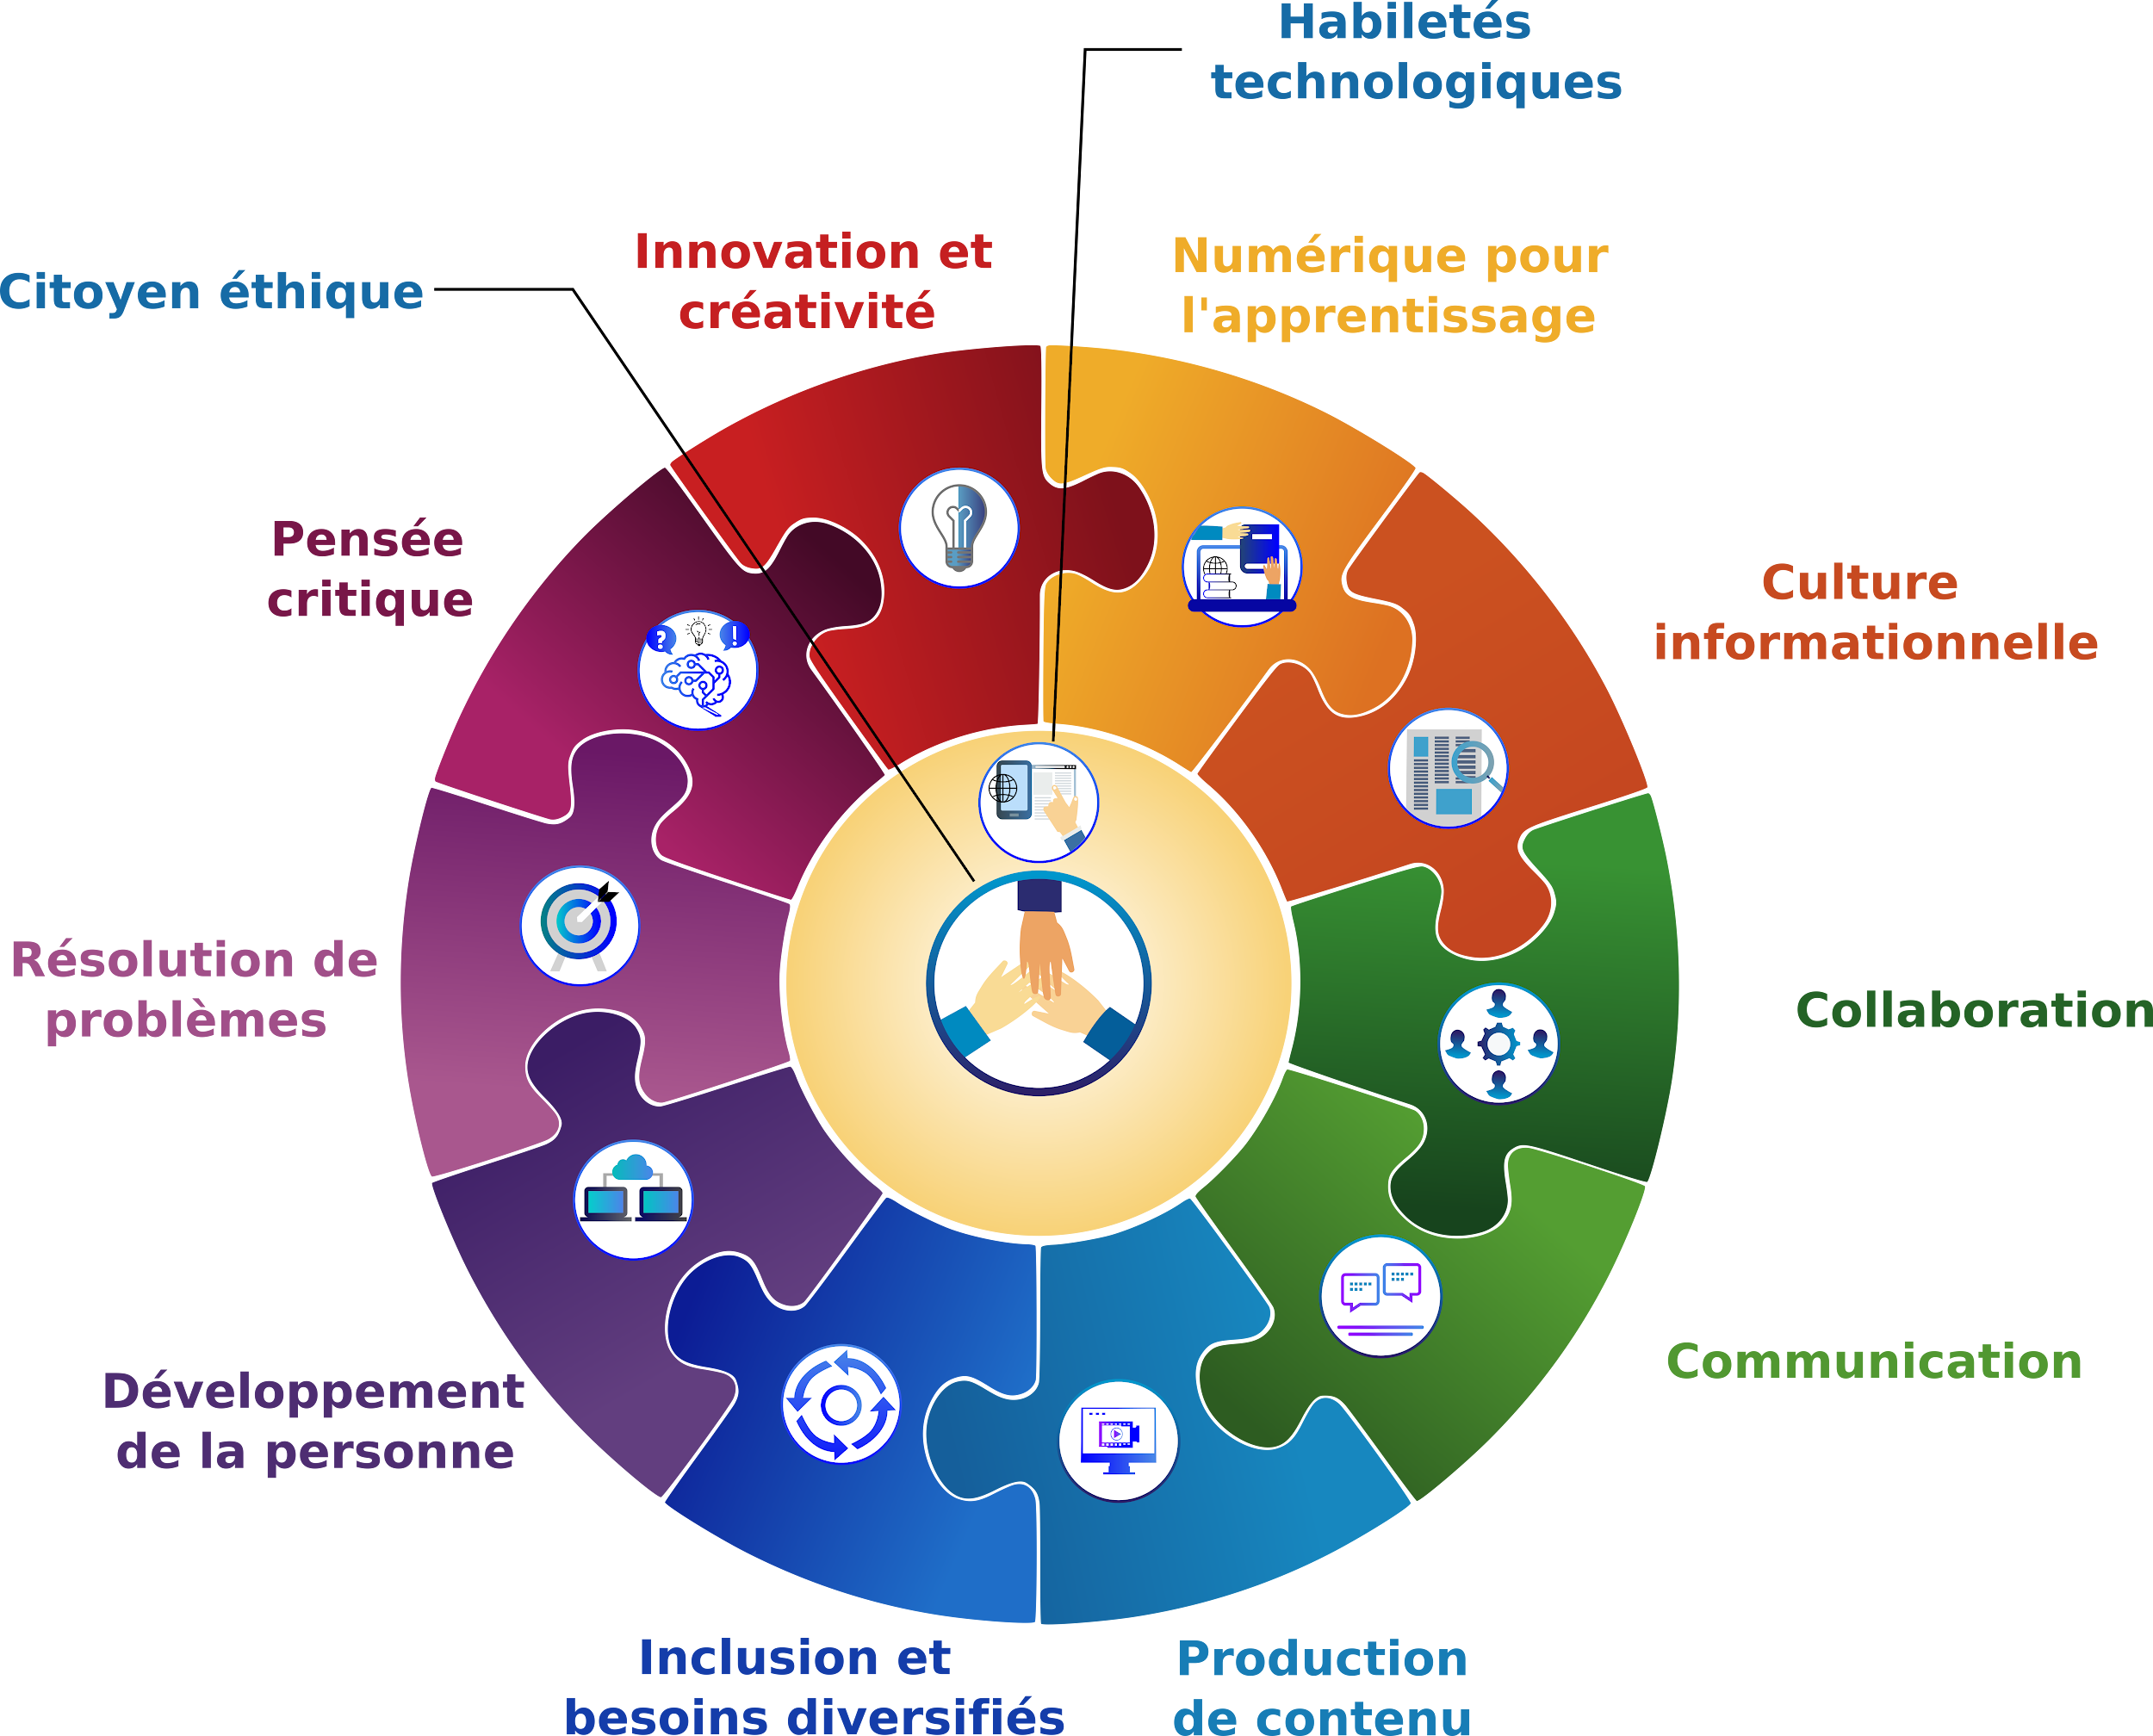
La compétence numérique
Notes:
La compétence numérique comprend 12 dimensions. Avec Minecraft Education, les dimensions suivantes sont davantage sollicitées même si d’autres peuvent être utilisées selon l’intention pédagogique de la tâche.
Innovation et créativité
Résolution de problèmes
Collaboration
Habiletés technologiques

Slide 22
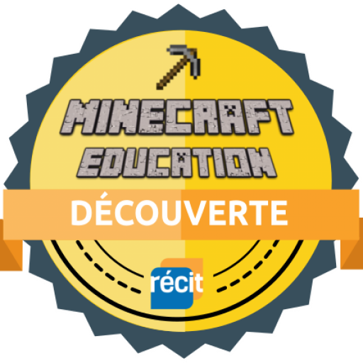
Badge «Découverte»
Se créer un compte gratuit sur Campus RÉCIT;
Valider le courriel, se connecter;
S’inscrire à l’autoformation
«Minecraft Education en MST»;
Consulter cette page.
Note : le lien sera disponible que quelques heures.
Notes:
SF 22-23

Slide 23
Service national
DOMAINE DE LA MATHÉMATIQUE,
DE LA SCIENCE ET TECHNOLOGIE
Merci!
Mathieu Thibault
Stéphanie Rioux
mathieu.thibault@uqo.ca
stephanie.rioux@recit.qc.ca

Slide 24
Minecraft en maths selon différentes intentions
Différentes intentions didactiques peuvent soutenir l’usage de Minecraft Education en classe de mathématiques au primaire et au secondaire. Une tâche peut être utilisée pour introduire un nouveau concept et favoriser l’apprentissage par l’exploration ou la manipulation. Minecraft peut aussi servir à appliquer des concepts déjà appris ou à les consolider. Finalement, l’élève peut être placé face à une tâche ouverte et créative. Ces types de tâches peuvent aussi s’ancrer dans le Référentiel d’intervention en mathématique (RIM) par le recours à la résolution de problèmes selon différentes intentions. De plus, en posture d’évaluation, ces tâches peuvent s’inscrire dans le développement de compétences mathématiques. Nous vous invitons à venir explorer ces intentions ainsi que les liens à faire avec le RIM et l’évaluation des compétences dans l'environnement Minecraft. Vous aurez aussi l’occasion d’expérimenter ces types de tâches et de découvrir les ressources existantes. Nous vous partagerons aussi les grandes lignes d’un projet de recherche collaborative en cours, qui sera imprégné de ces intentions et qui vise à collaborer avec des enseignants et des conseillers pédagogiques RÉCIT. Besoins numériques : Télécharger Minecraft Education, tester la connexion avec le compte Office.
Notes:
SR

Slide 25
INSTRUCTIONS FOR USE
You must credit Slidechef in order to use this template
What you are allowed to do :
Modify this template
Use it for personal or commercial projects
What you are not allowed to do :
Offer Slidechef templates for download
Sublicense, sell or rent any Slidechef content
Distribute Slidechef content unless it has been authorized
Include Slidechef content in an online or offline file
Acquire the copyright of Slidechef content

Slide 26
Slide Chef

